Slide 1
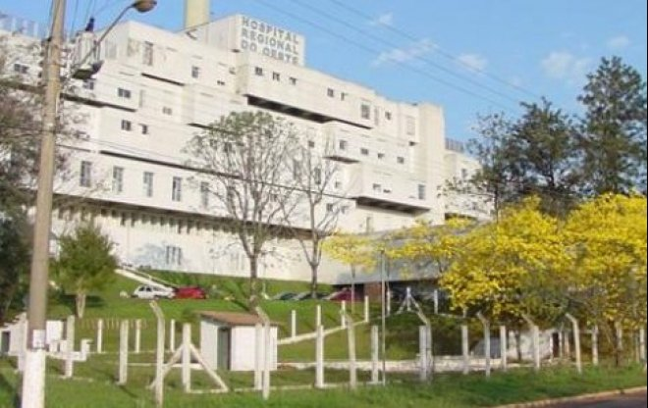
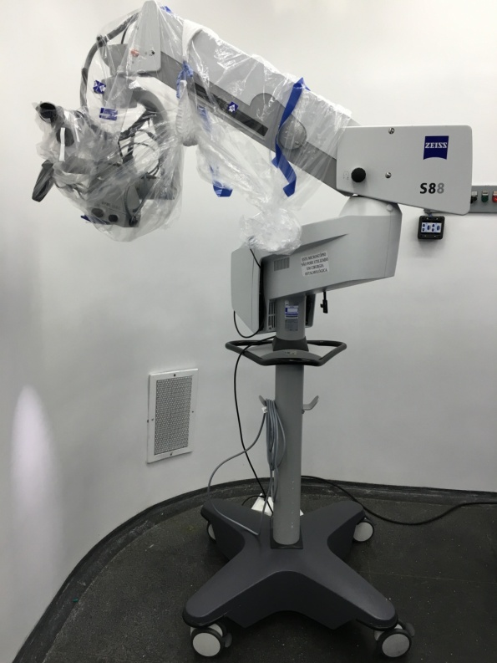
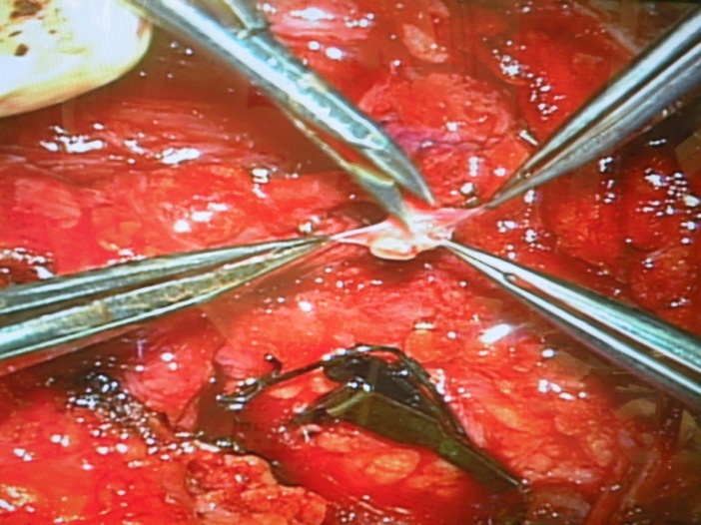
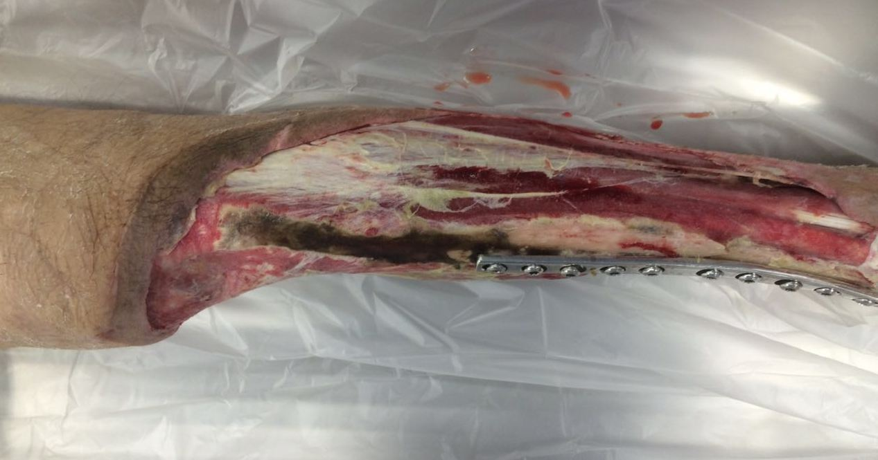
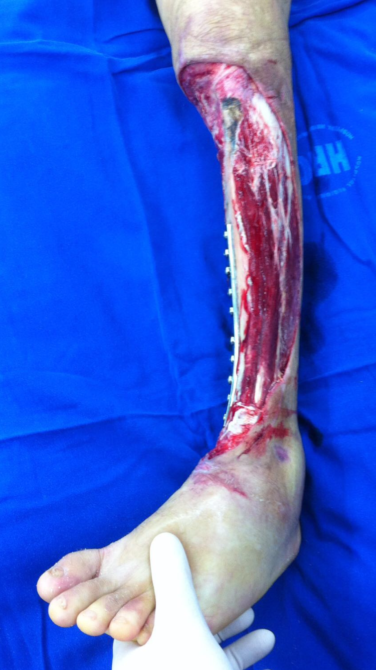
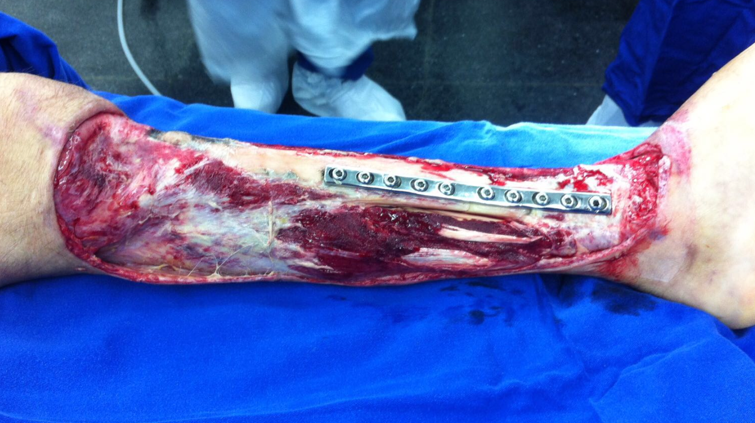
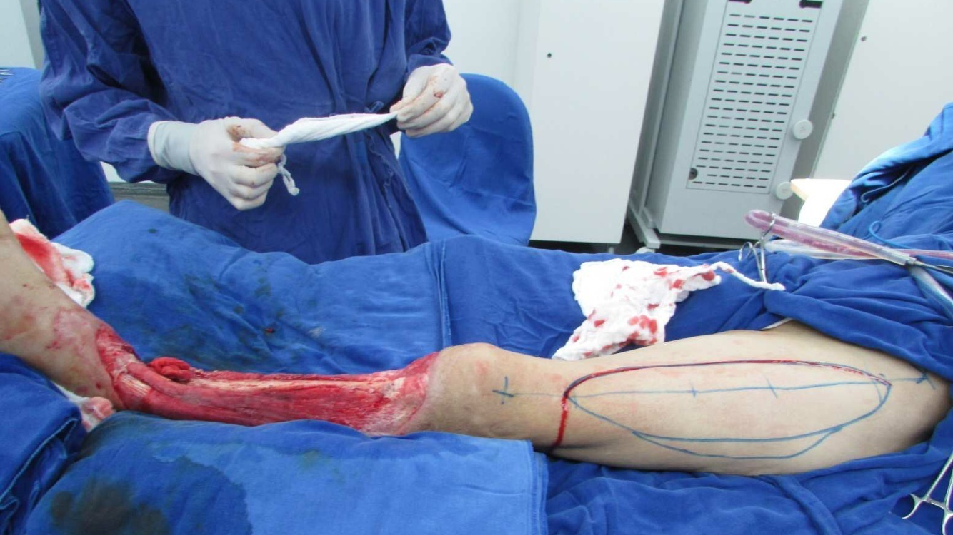
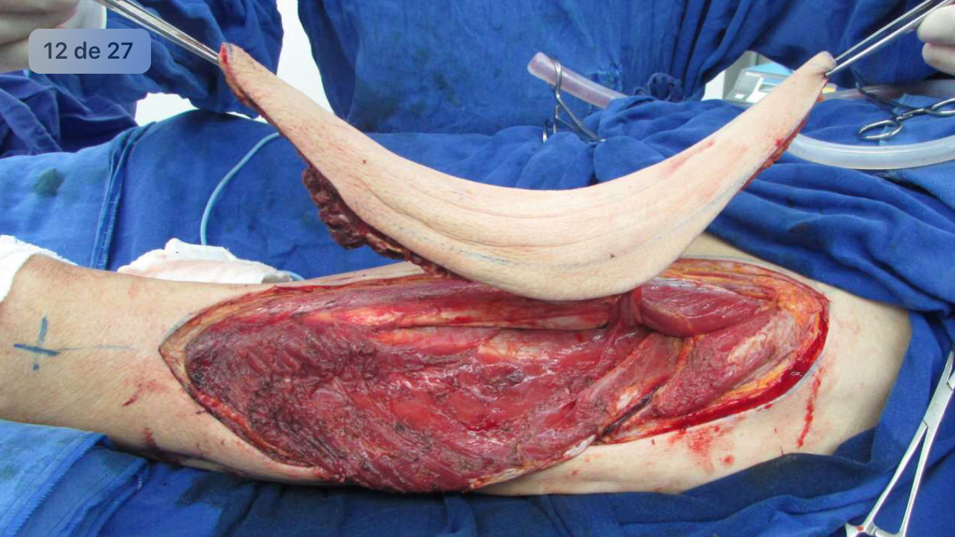
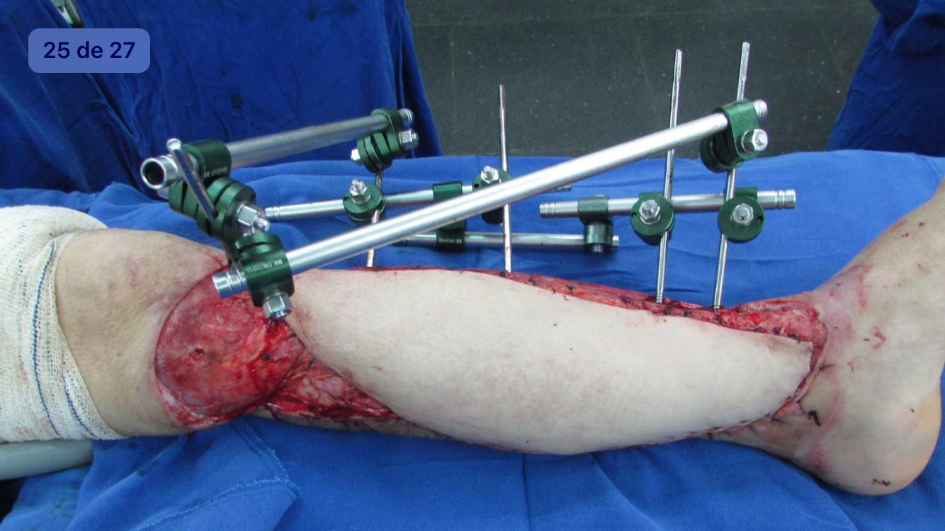
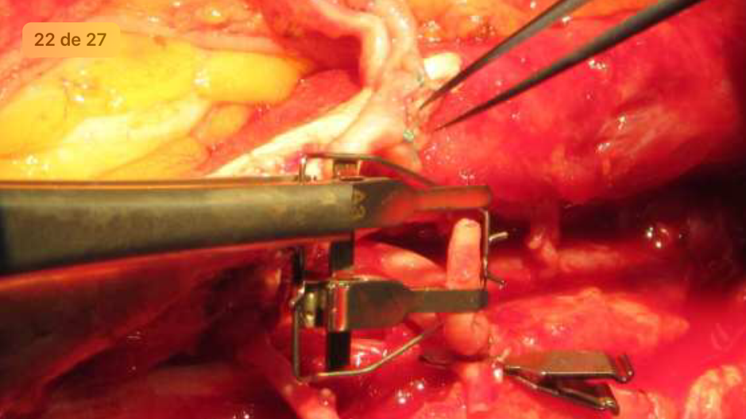
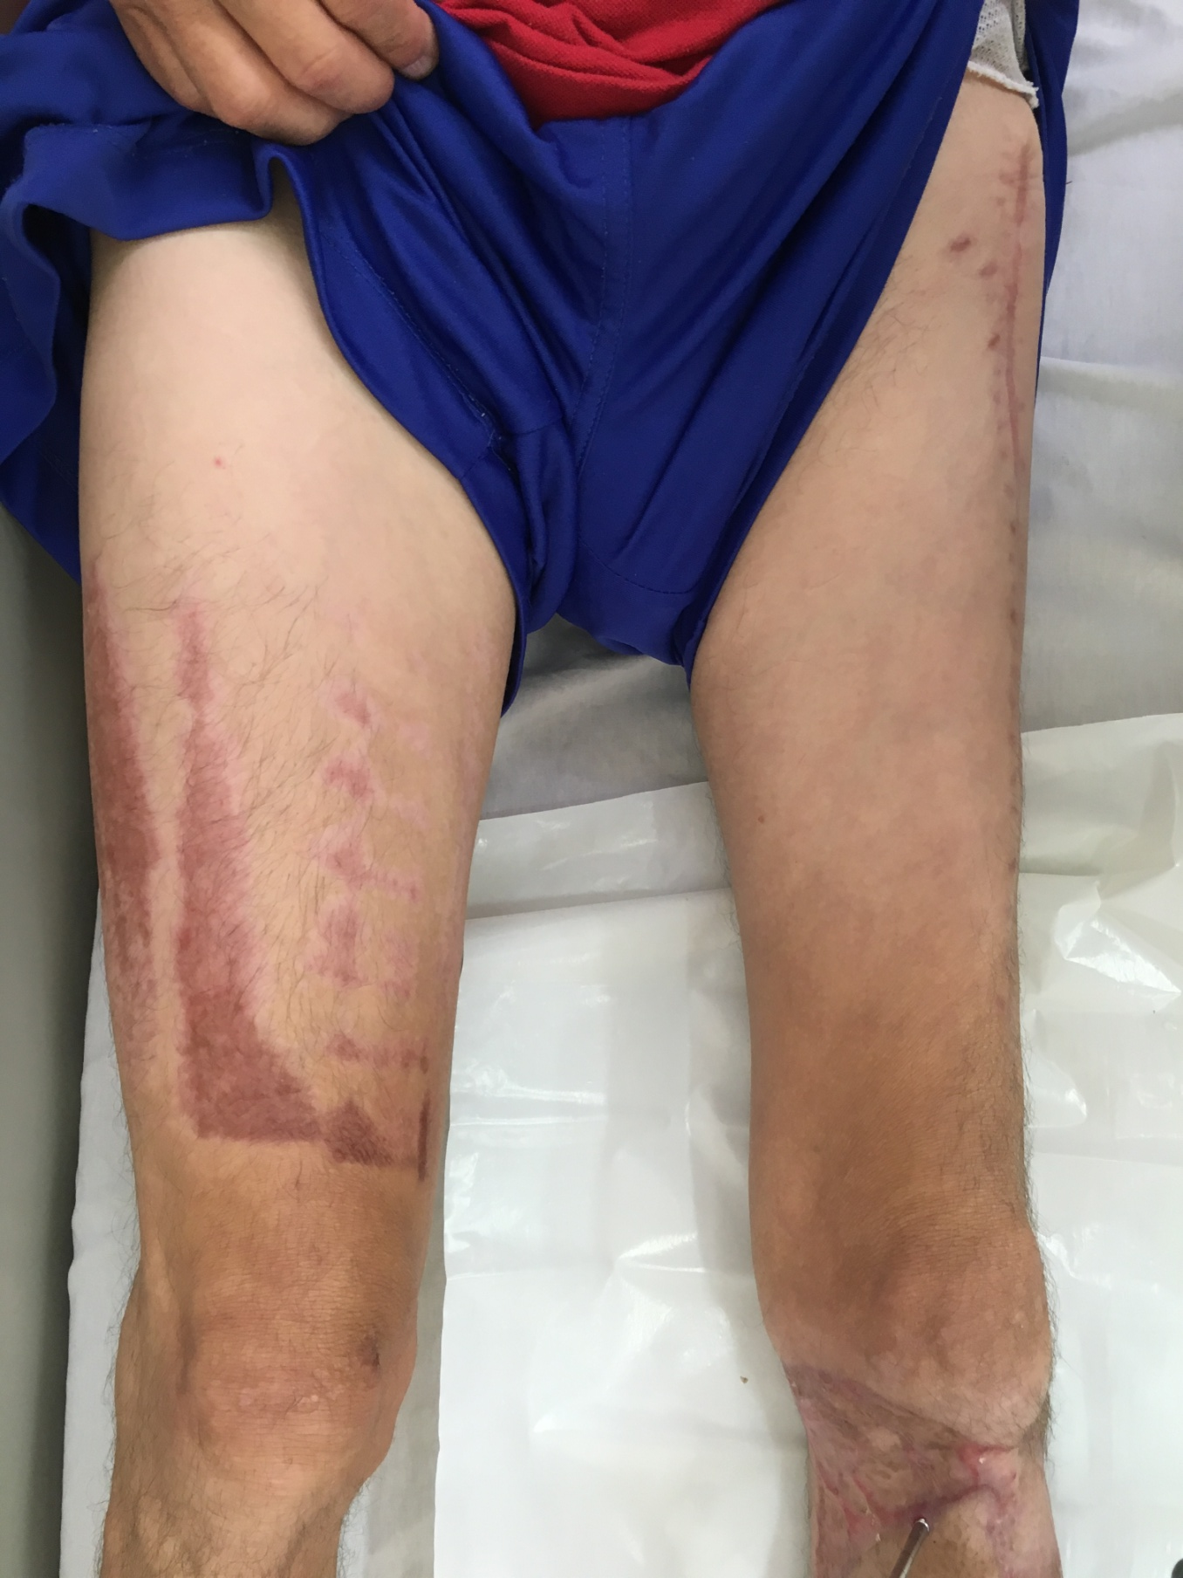
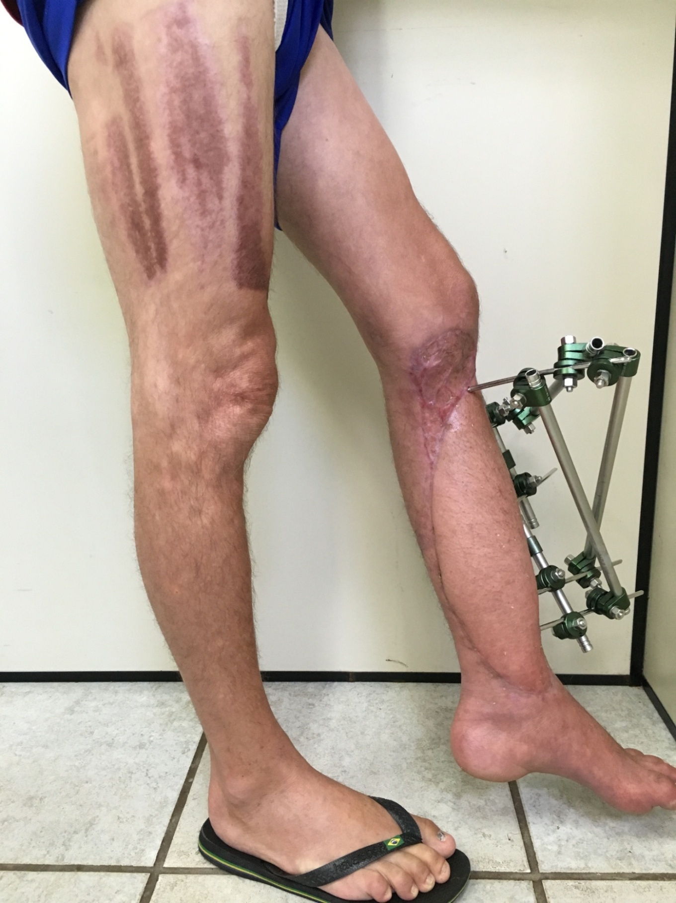
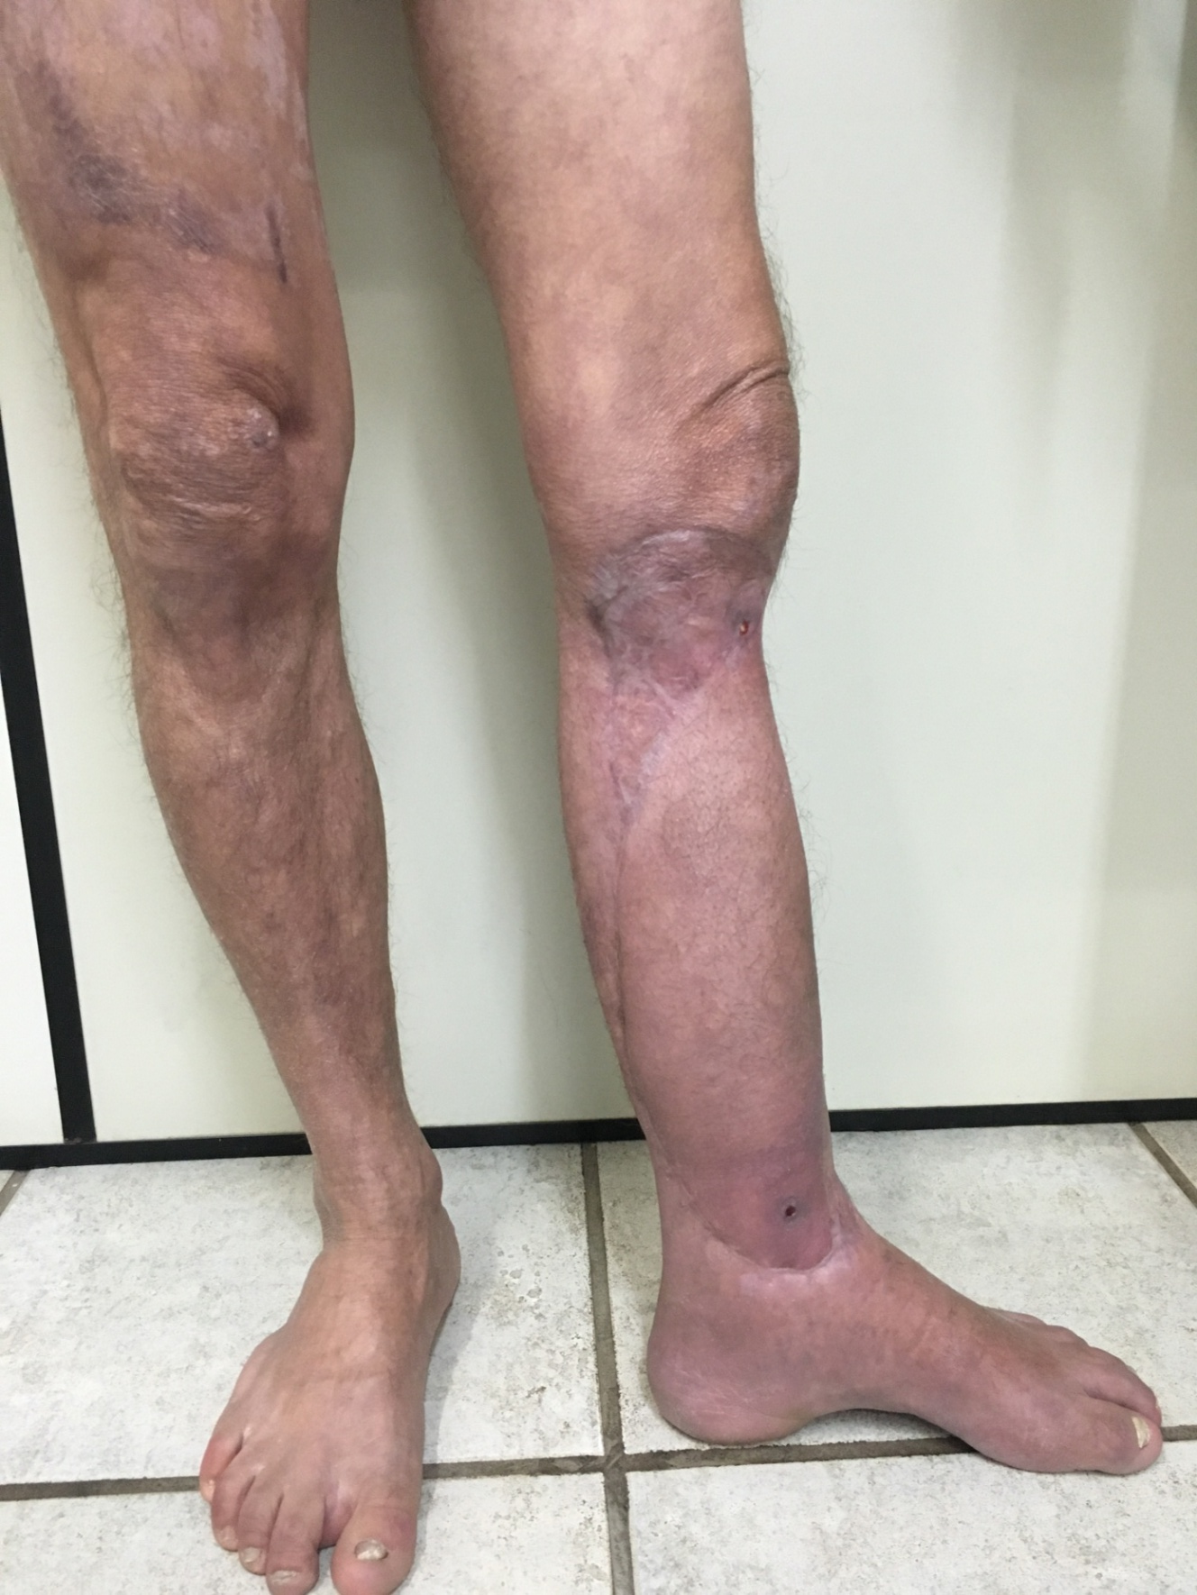
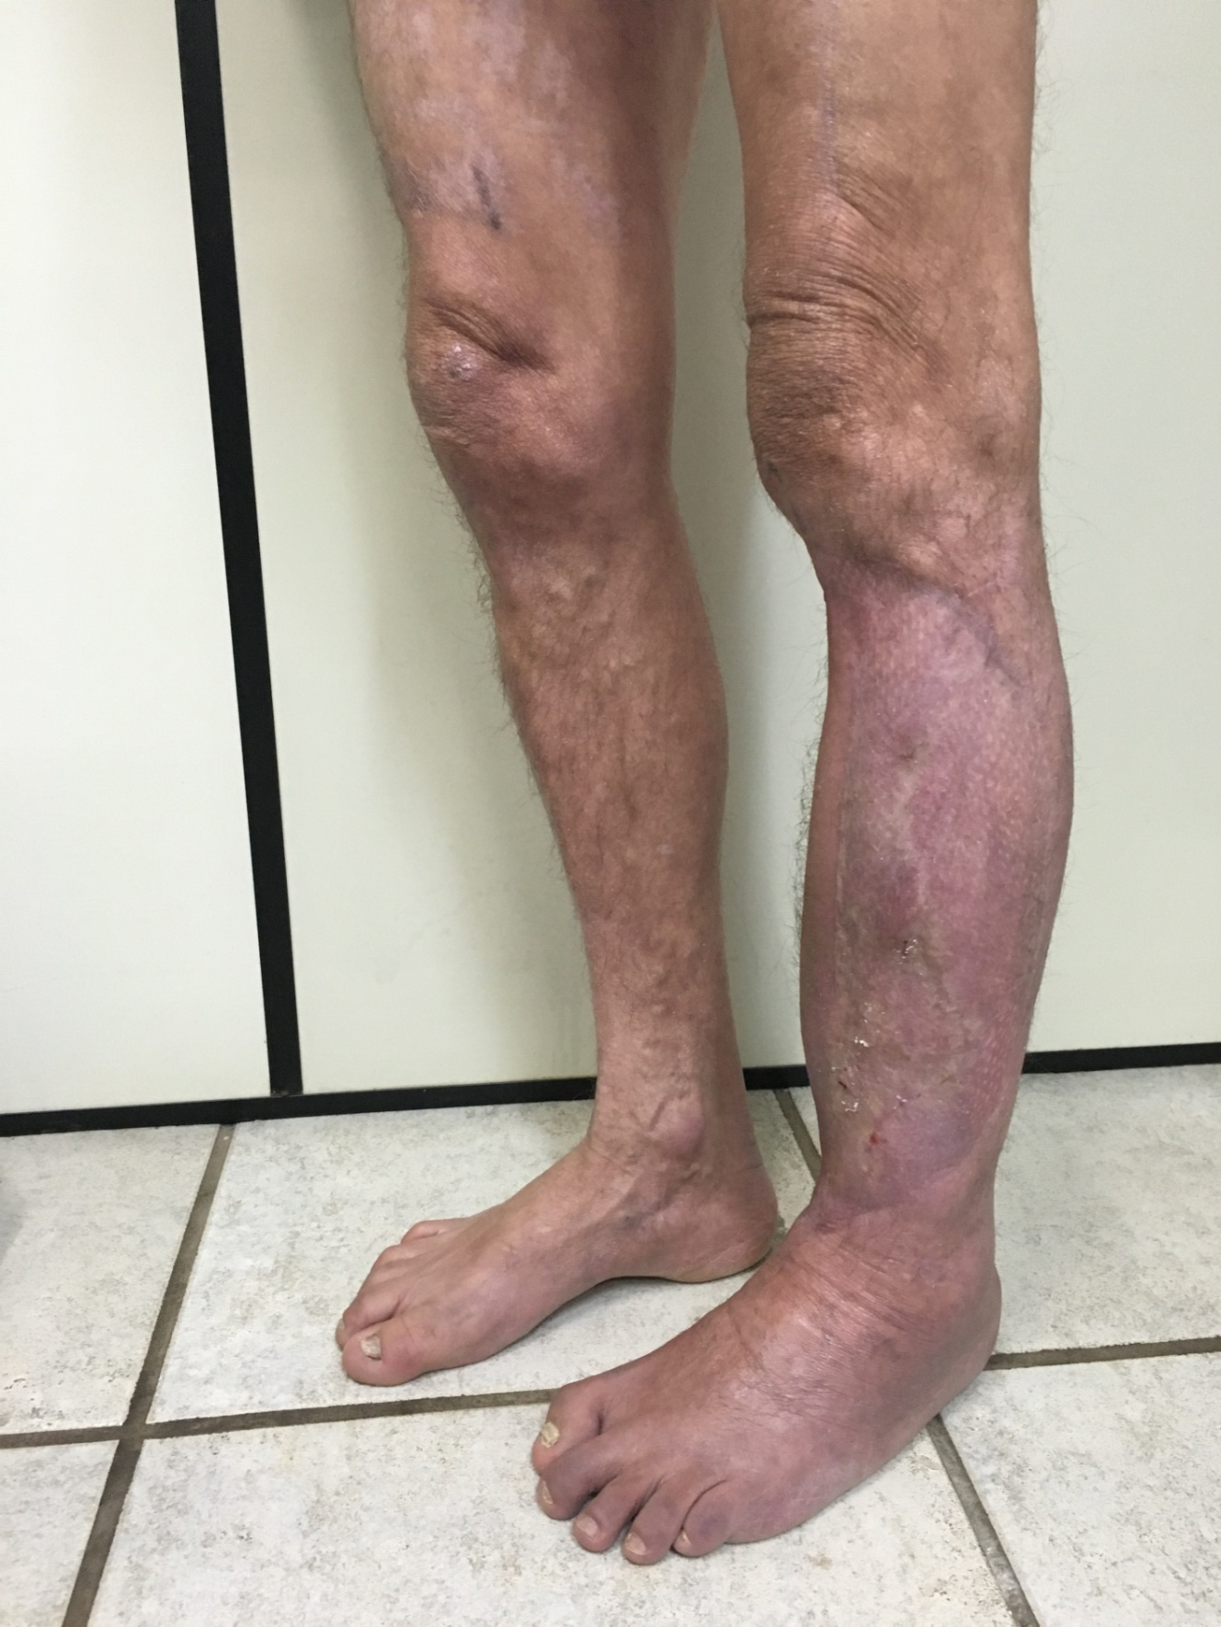
Microcirurgia vascular
no trauma
Mark Sgarbi; Alexandre Almeida de Medeiros; Marco Antonio S. Tesseroli; Gustavo Ré Colonheze; Amauri Antonio Biazi
Hospital Regional do Oeste de Santa Catarina – Chapecó.
Introdução
Microcirurgia vascular por meio de retalhos livres, com a finalidade de reconstrução de um membro, é considerado o padrão ouro de tratamento em determinados tipos de lesões. Sua principal indicação está em deformidades extensas com exposição óssea. A principal causa dessas lesões nos membros inferiores é o trauma.
O tratamento consiste num autotransplante de tecidos, os quais são colheitados juntamente com seus vasos. A vascularização é baseada no sistema de vasos perfurantes. Uma vez implantados na lesão, necessitam anastomoses microvasculares arteriais e venosas para nutrição e sobrevivência dos tecidos.
Objetivo
Relatar um caso de reconstrução de membro inferior, com ferida extensa, pós trauma, utilizando retalho livre microvascular.
Mostrar a importância e versatilidade da reconstrução microcirúrgica.
Relato do caso e técnica cirúrgica
N.S, masculino, 52 anos, vítima de acidente automobilístico, apresentando fratura de tíbia e perda de grande extensão de pele e subcutâneo. Não apresentava lesões neurológicas, vasculares e/ou musculo-tendineas. Submetido inicialmente a fixação da fratura, desbridamento cirúrgico e 20 dias de curativo a vácuo pela equipe de ortopedia. Uma vez com a ferida limpa, livre de infecção, foi optado por reconstrução microcirúrgica por meio de retalho livre anterolateral de coxa.
Realizamos a colheita do retalho no mesmo membro da lesão. A ferida a ser tratada apresentava diâmetros superiores ao limite máximo recomendado para o retalho lateral de coxa, que é de 30cm x 18cm, medida esta que foi utilizada. Conseguimos cobertura de praticamente toda face medial da lesão, dando cobertura a toda tíbia exposta, completando portanto, o objetivo principal. Os demais seguimentos da lesão foram cobertos com enxerto de pele colheitado da outra coxa, num outro tempo cirúrgico, realizado após termino da fase crítica de risco de perda do retalho microcirúrgico. O sítio doador foi fechado primário.
Duração da cirurgia: 4,5 horas. Anestesia geral. Tempo de isquemia do retalho: 1:55h. Uma anastomose arterial T-T e duas venosas T-T entre os vasos Tibiais Posteriores receptores e ramos descendentes da Femoral Circunflexa Lateral doadores. Prolene 8.0 pontos separados. Microscópio Zeiss Vario 700. Microclampe acland 3 duplo com moldura.
Do trauma à reconstrução. Desbridamentos e curativos.
Procedimento de reconstrução. Retalho anterolateral de coxa ipsilateral.
Resultados e conclusões
O retalho livre microcirúrgico anterolateral de coxa apresenta versatilidade imensa, podendo ser utilizado em defeitos grandes ou pequenos, simples ou complexos, em diversas topografias diferentes do corpo, com excelentes resultados e morbidade mínima do sítio doador. Ele pode fornecer diferentes componentes teciduais, como músculo, fáscia, subcutâneo e pele, em combinações variadas. Facilidade de colheita e síntese primária da área doadora, além de pedículo grande (vasos com 1,5 mm a 2,5 mm de diâmetro) e longo são outras vantagens.
Wei at all reportaram sucesso superior a 96% numa série de 672 casos de reconstrução de membros inferiores com retalho anterolateral de coxa. Tempo médio entre o trauma e a reconstrução foi de 27 dias.
A reconstrução microcirúrgica vascular com retalho anterolateral de coxa em membros inferiores é factível, com resultados excelentes em grandes séries publicadas e baixa morbidade do sítio doador. Esta técnica aumenta a taxa de salvamento de membro em traumas extensos e permite uma reabilitação precoce do paciente.
Bibliografia
Wei FC, Jain V, Celik N. Have we found an ideal soft-tissue flap? An experience with 672 anterolateral thigh flaps.
Wolff/ Holzle, Raising of Microvascular Flaps: a Systematic Approach.
Min Jo Kang, Chul Hoon Chung. Reconstruction of lower extremity using free flaps.
Pós-operatório: 2 meses e 4 meses
amedeirosvasc@gmail.com

